Slide 1


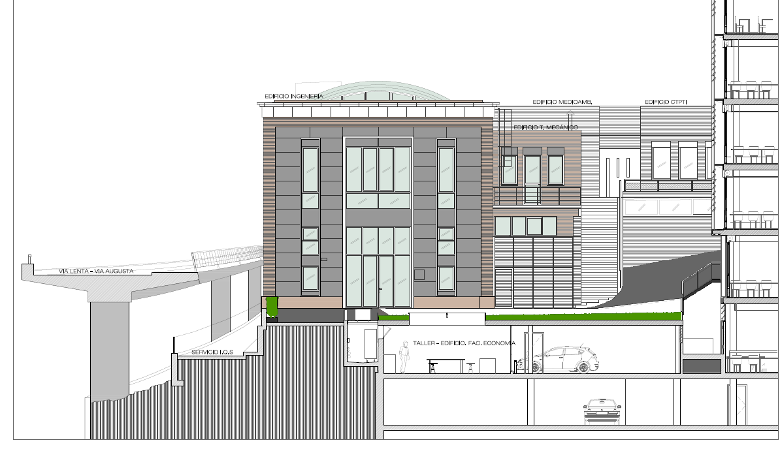
PROYECTO DE REFORMA Y REHABILITACIÓN DEL EDIFICIO DE INGENIERÍA
PLANTA PILOTO
Industria 5.0

Slide 2
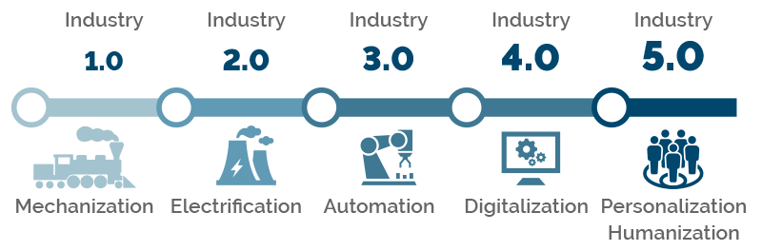
Contexto
1780
1870
1970
2011
Industria 5.0: Una visión transformadora para Europa:
La industria 4.0 no es el marco adecuado para conseguir los objetivos de 2030.
[..] Una visión transformadora del crecimiento que se centra en el progreso y el bienestar humanos a partir de la reducción y el cambio del consumo a nuevas formas de valor económico sostenible, circular y regenerativo...

Slide 3

Contexto

Slide 4
Objetivo
Mejorar significativamente la calidad de la enseñanza, la investigación y la innovación en el ámbito de la ingenieria
Proporcionar un entorno de aprendizaje avanzado y equipado con tecnologías de vanguardia,
Incorporar los principios de la Industria 5.0
Fomentar la investigación interdisciplinaria.

Slide 5
Proyecto
- Presupuesto
- Calendario
- Propuesta de colaboración

Slide 6
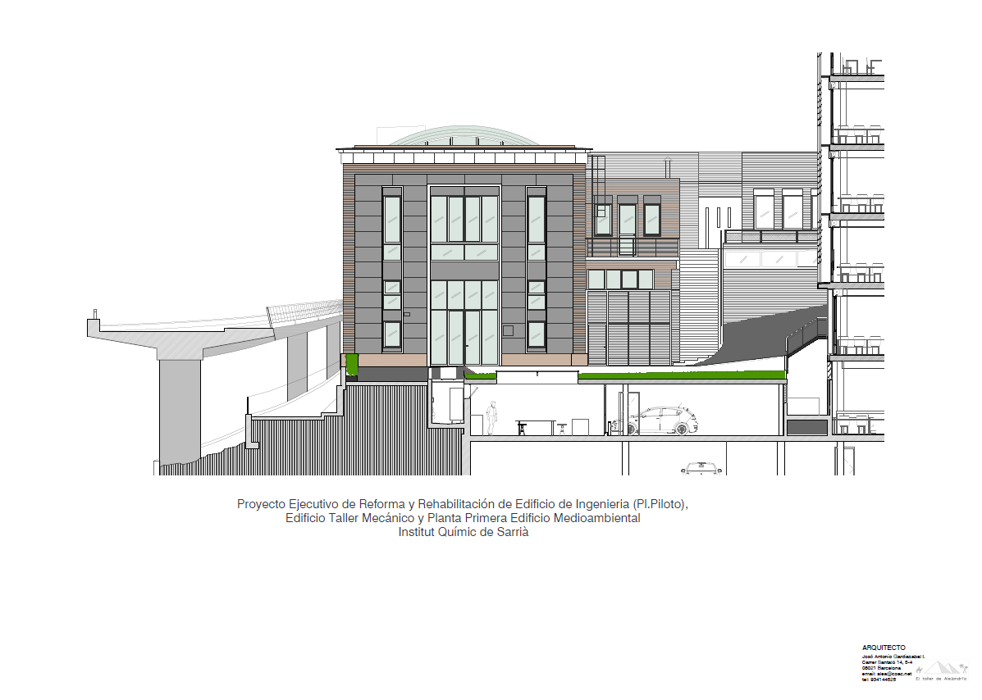

Slide 7
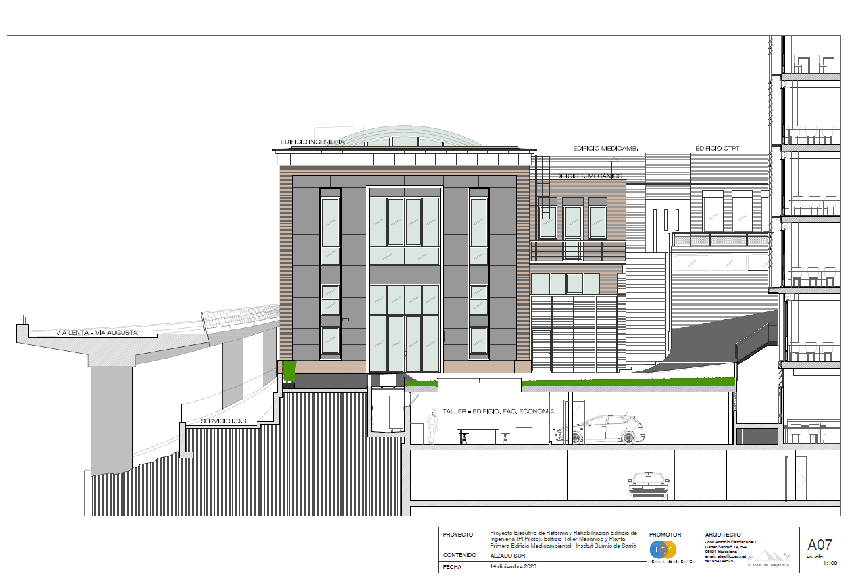

Slide 8
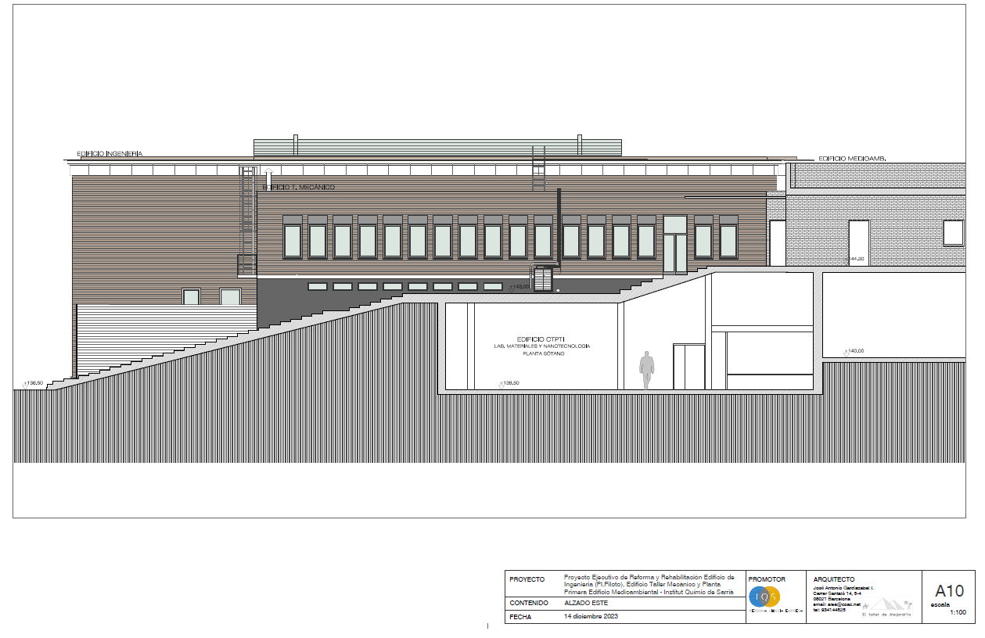

Slide 9
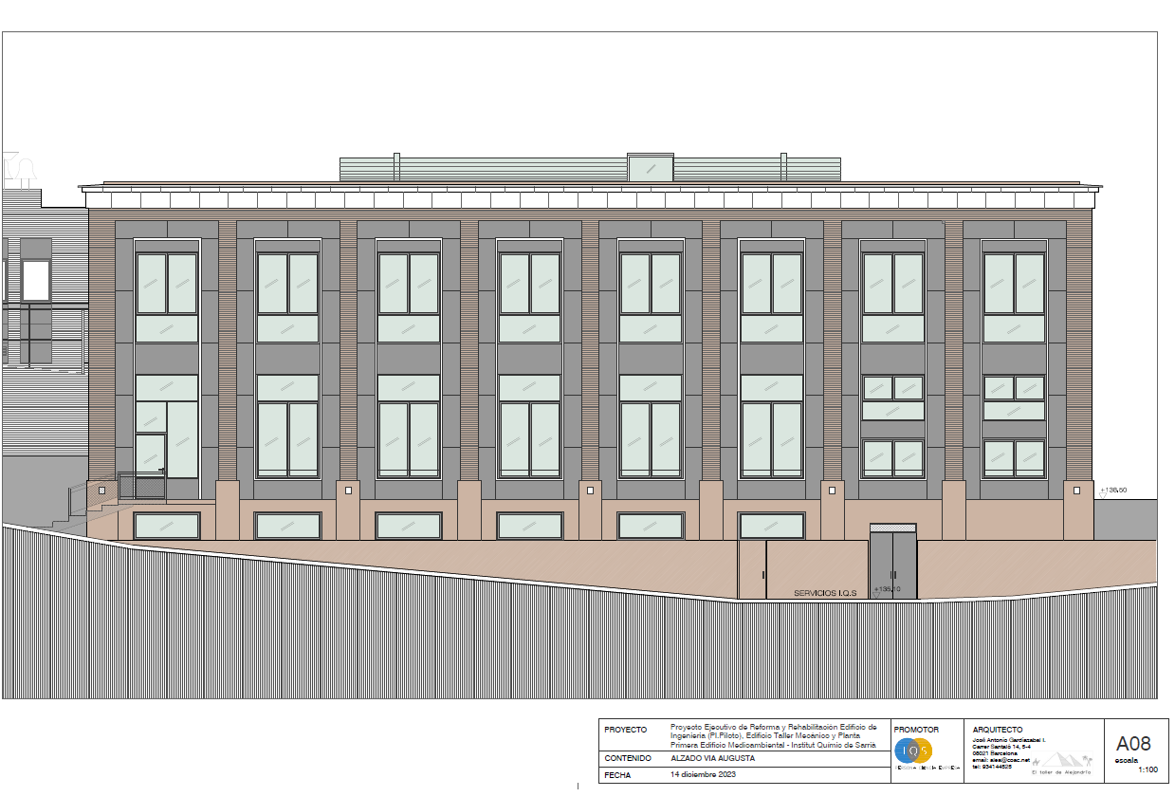

Slide 10
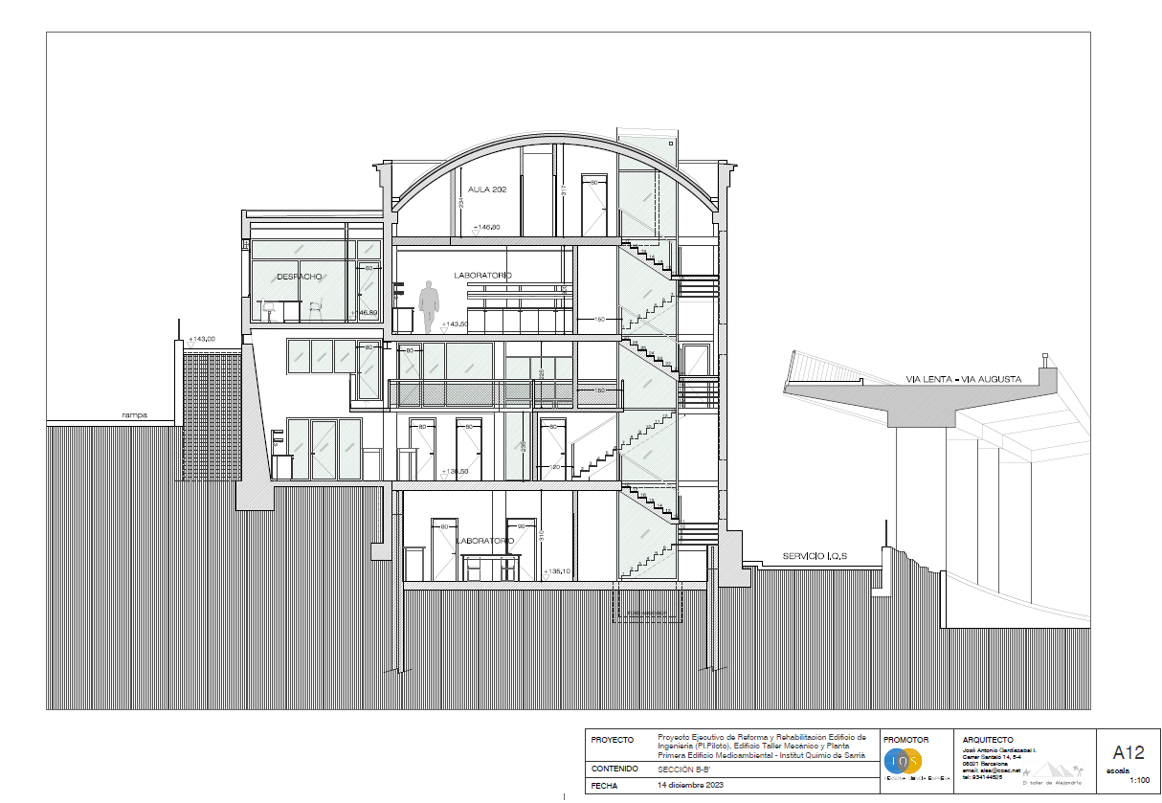

Slide 11
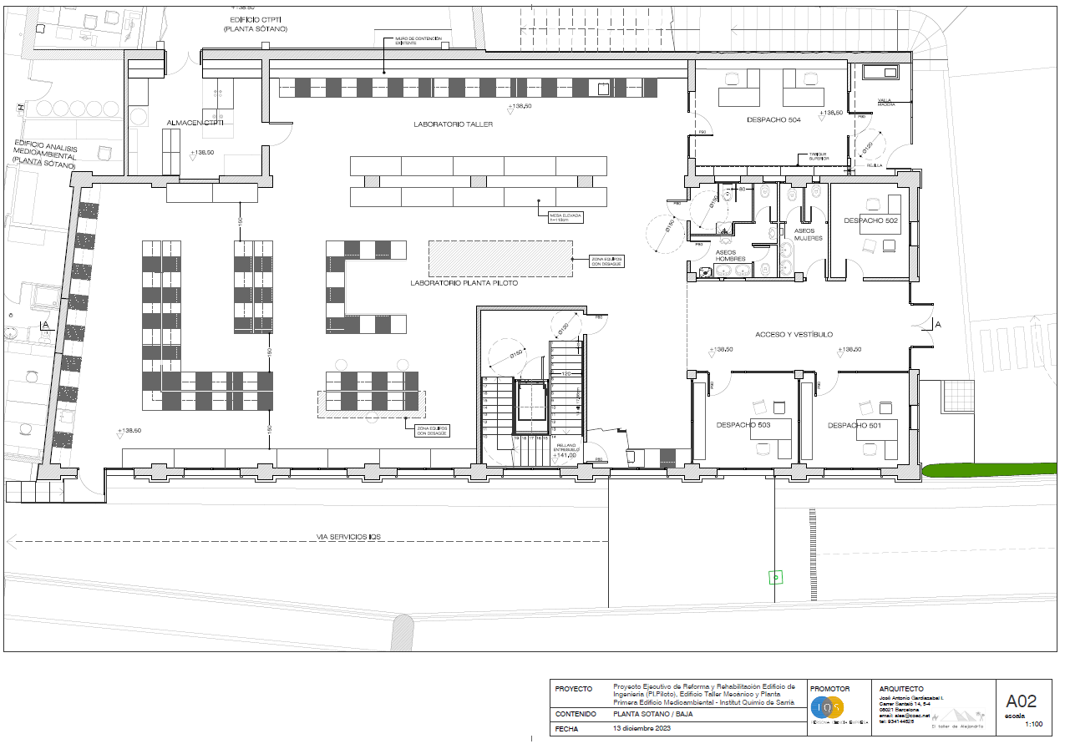
PLANTA SOTANO

Slide 12
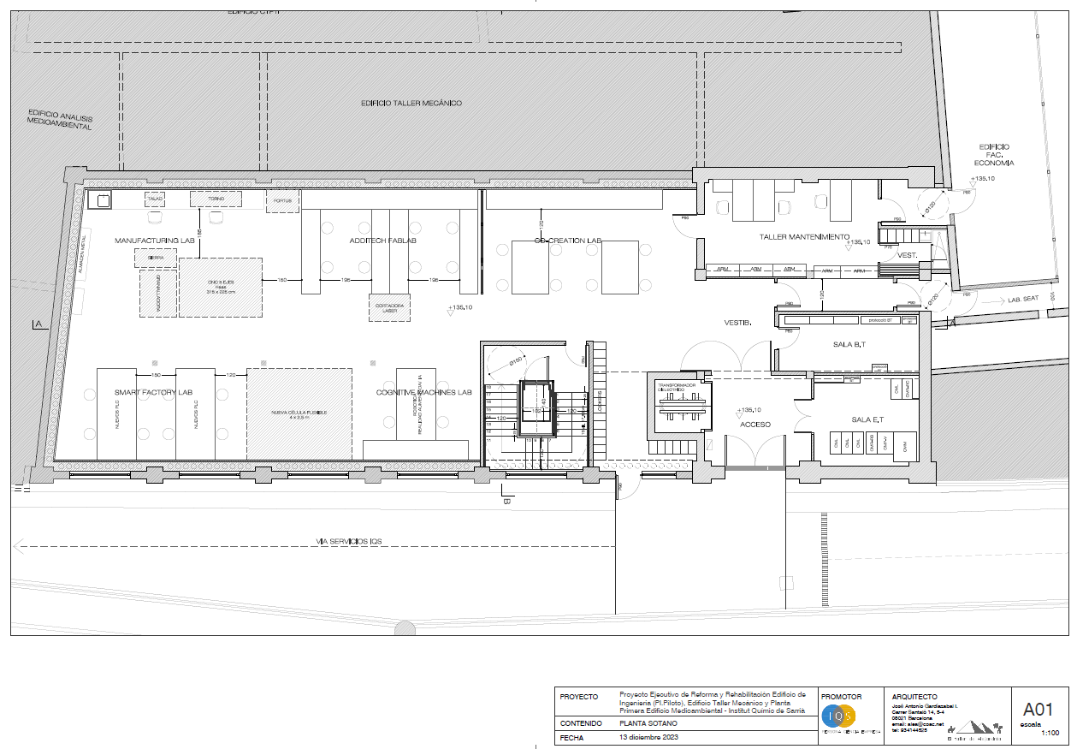
PLANTA SOTANO

Slide 13
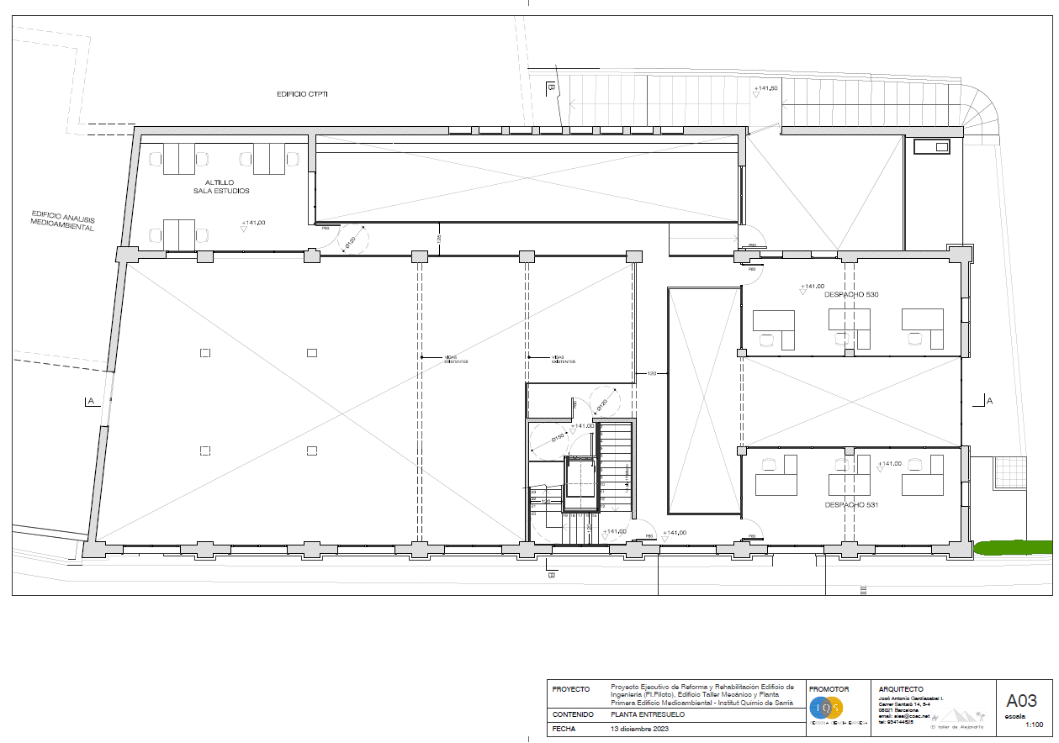
PLANTA ENTRESUELO

Slide 14
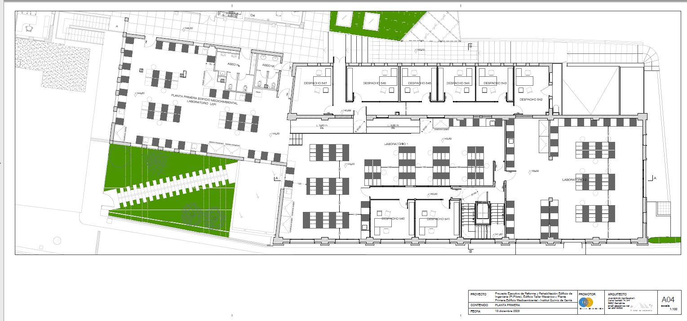
PLANTA PRIMERA

Slide 15
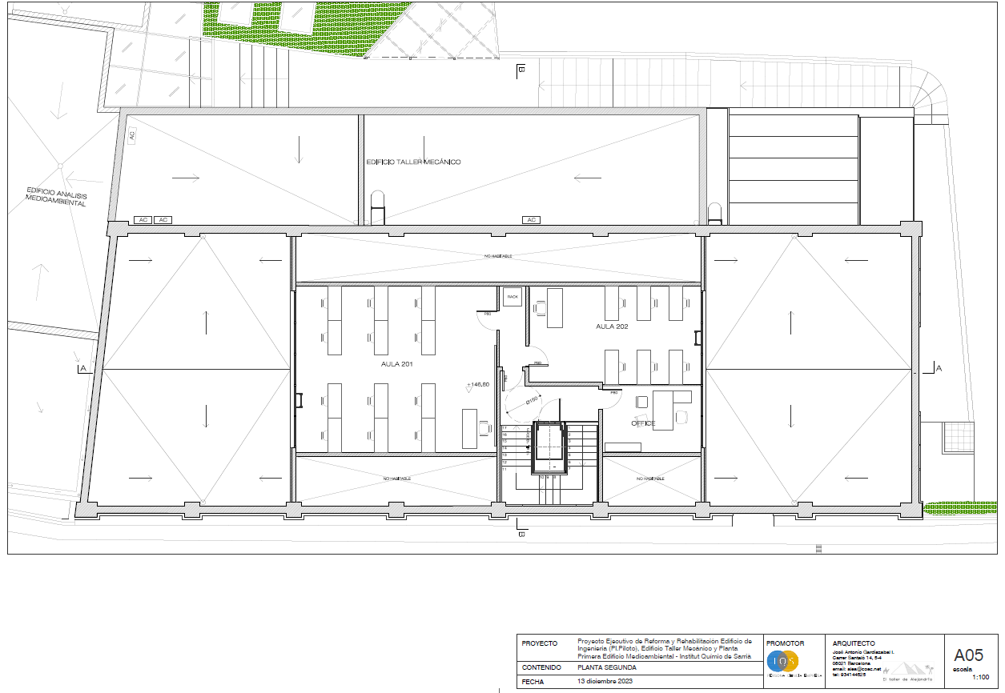
PLANTA SEGUNDA

Slide 16
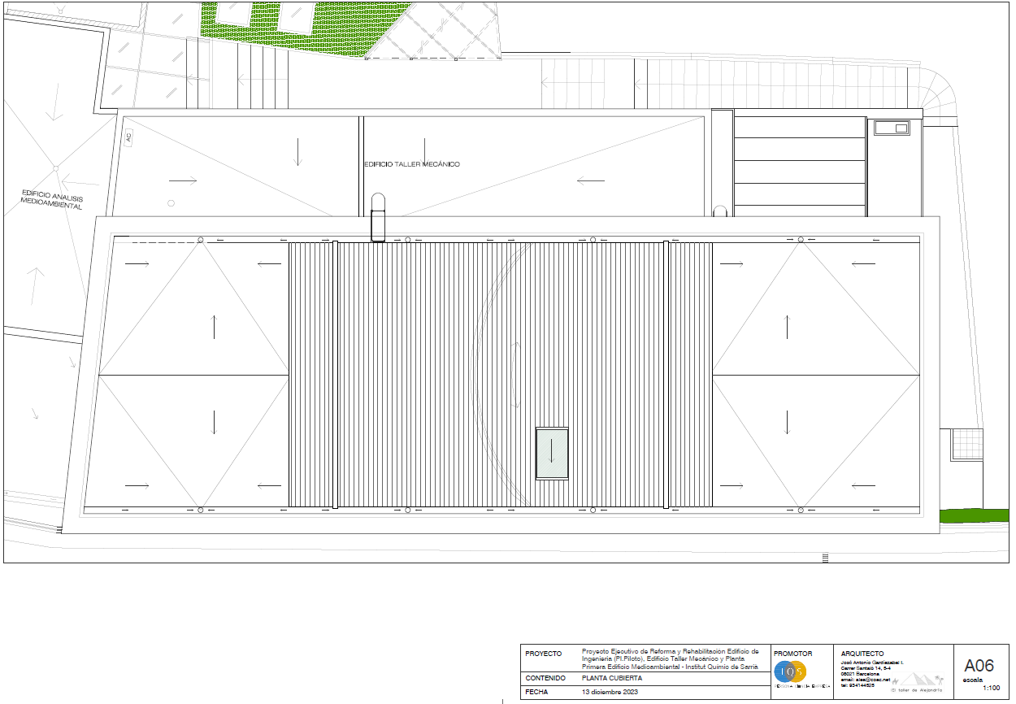
PLANTA CUBIERTA

Slide 17
Anexo
Aparatos de investigación
Nueva planta subterráneo (-1)

Slide 18
Laboratorio de Industria 5.0
Manufacturing Lab
AddiTech FabLab
Co-Creation Lab
Fortus 125x88
Mesas altas / Banco trabajo 6,35 m x 0,7 m
Pica
Banco Taller 6 m (con torno y taladro)
Fortus 125x88
Mesas altas (impresoras) 6,7 m
185
Desagüe
150
Almacén de metal
195
195
Sierra
150
Mesas altas (impresoras) 4,5 m
200
CNC 5 ejes
Haas
314,7 x 224,9 m
Mesas 3x2Ω
Mesas 3x2
Granalladora
1,8x1,4 m
Cortadora Laser
Mesa altas 3x1,4 m
Mesa altas 3x1,4 m
150
150
Separación acristalada
150
120
150
PLC
Mesas 3x1,5
Nueva Célula Flexible
4x3,5 m
Robótica Realidad aumentada / IA
Mesas 3,5x1,5 m
Nuevos PLC
Mesas altas 3,5x1,5 m
Nuevos PLC
Mesas altas 3,5x1,5 m
Nueva Célula Flexible
4x3,5 m
120
Mesa baja 4x0,75 m
Smart Factory Lab
Cognitive Machines Lab

Slide 19
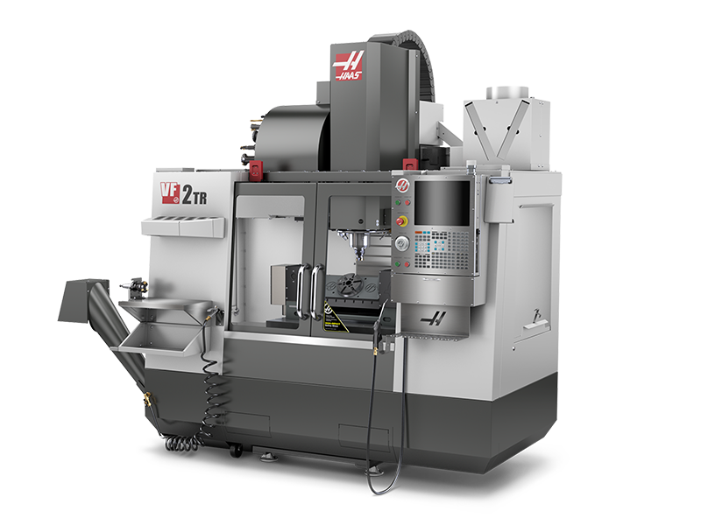
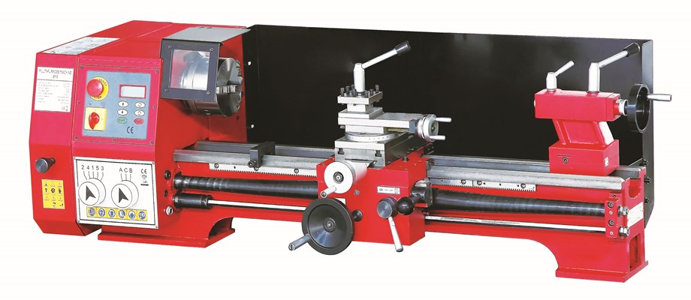
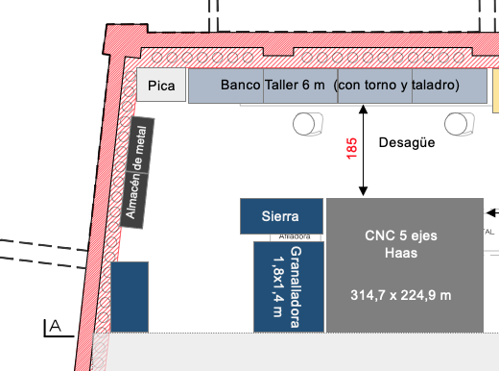
Laboratorio de Industria 5.0
Manufacturing Lab
Taladro industrial sobremesa

Slide 20
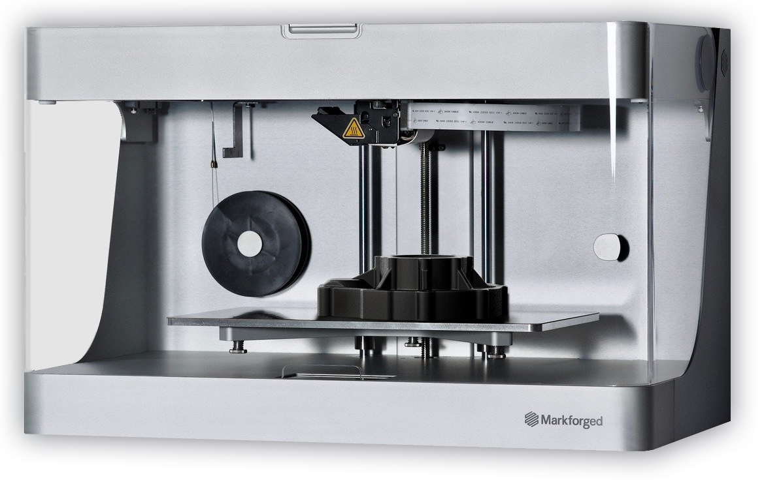
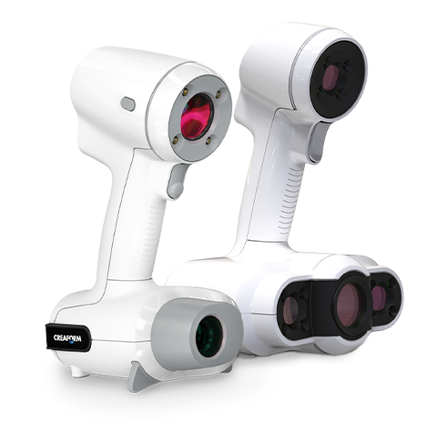
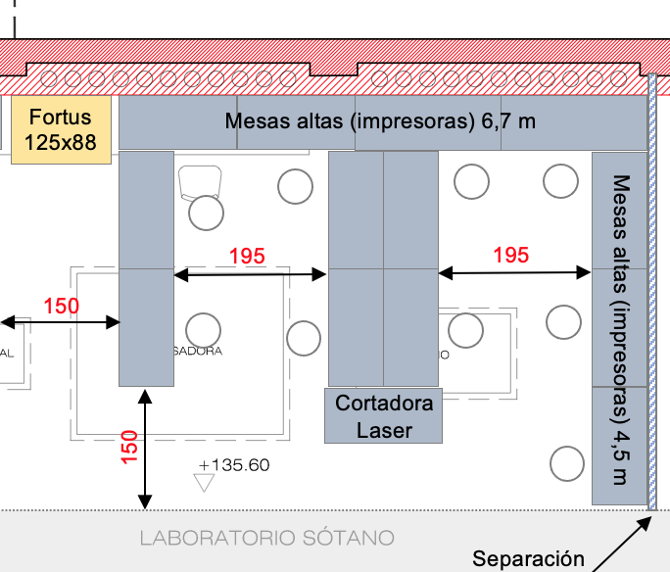
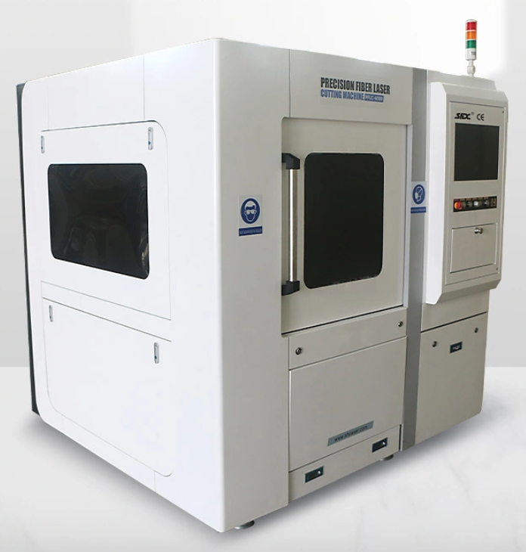
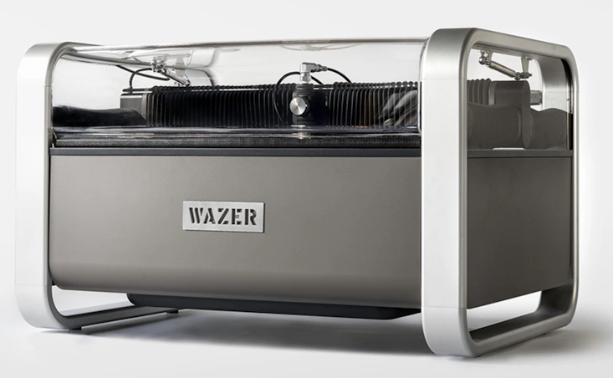
Laboratorio de Industria 5.0
Impresora de carbono
Escáner 3D
Manufacturing Lab
AddiTech FabLab
Cortadora de agua
Cortadora láser

Slide 21
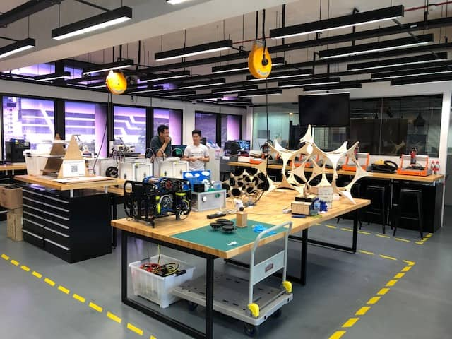
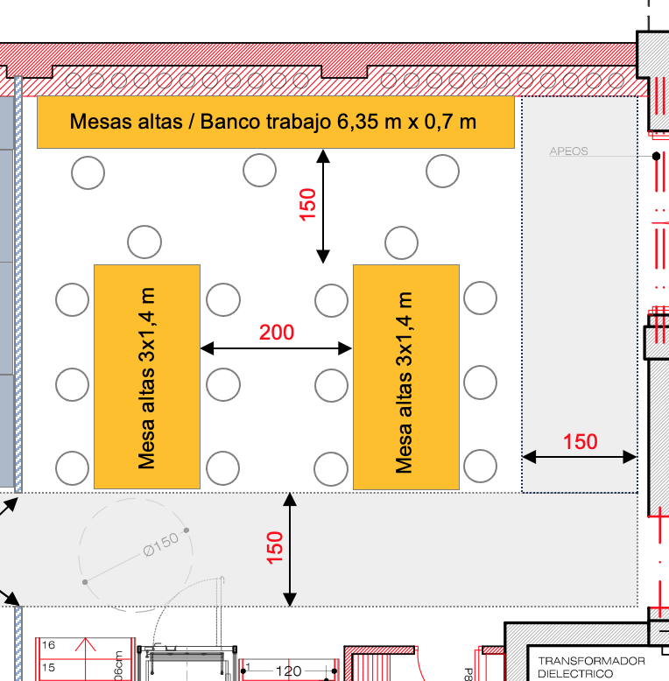
Laboratorio de Industria 5.0
Manufacturing Lab
AddiTech FabLab
Co-Creation Lab

Slide 22
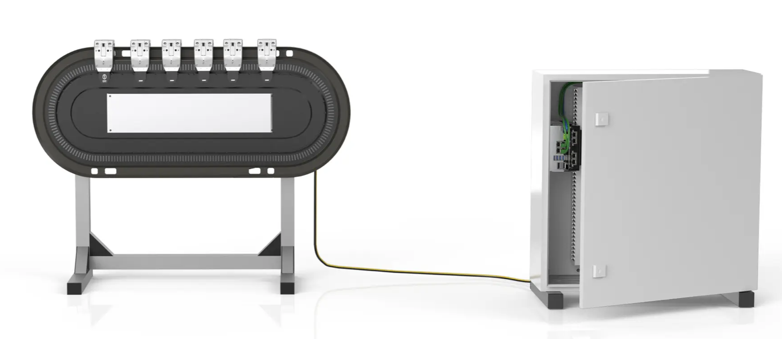
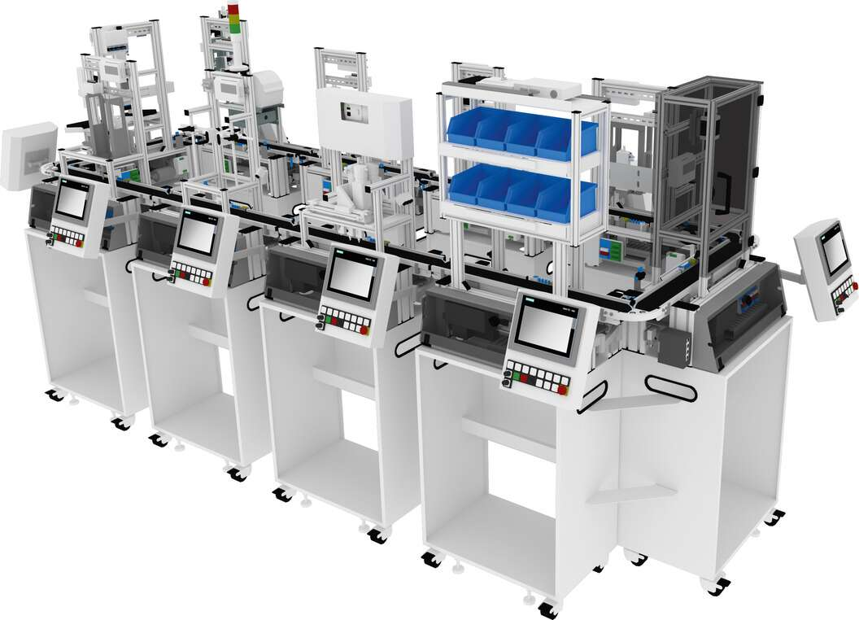
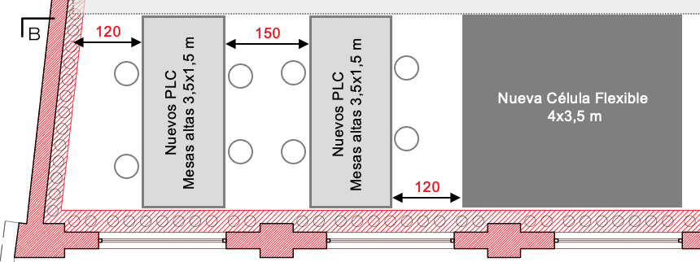
Laboratorio de Industria 5.0
Sistema transporte asíncrono XTS Beckhoff
Manufacturing Lab
AddiTech FabLab
Co-Creation Lab
Smart Factory Lab
Célula flexible

Slide 23
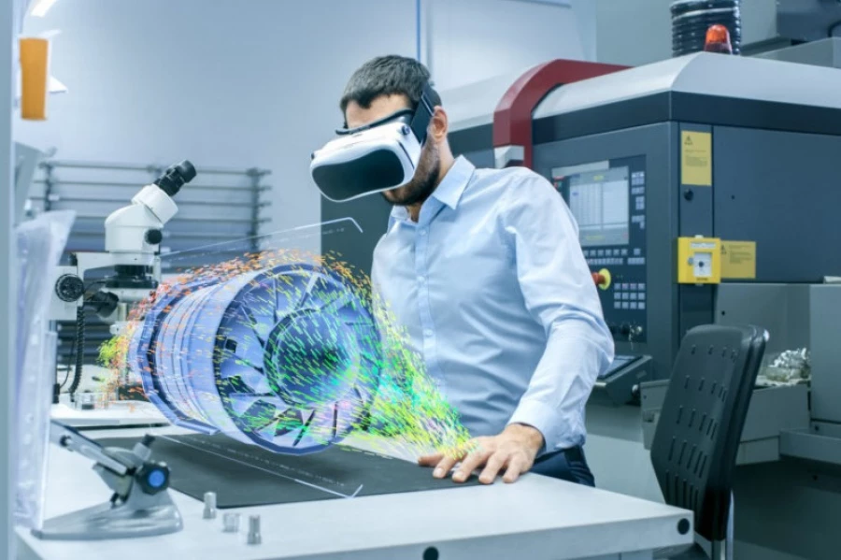
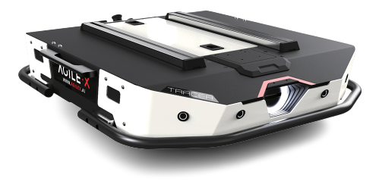
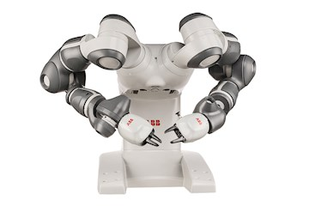
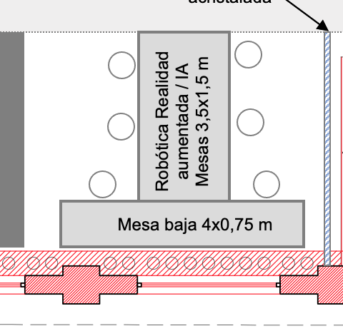
Laboratorio de Industria 5.0
Manufacturing Lab
AddiTech FabLab
Co-Creation Lab
Smart Factory Lab
Cognitive Machines Lab

Slide 24
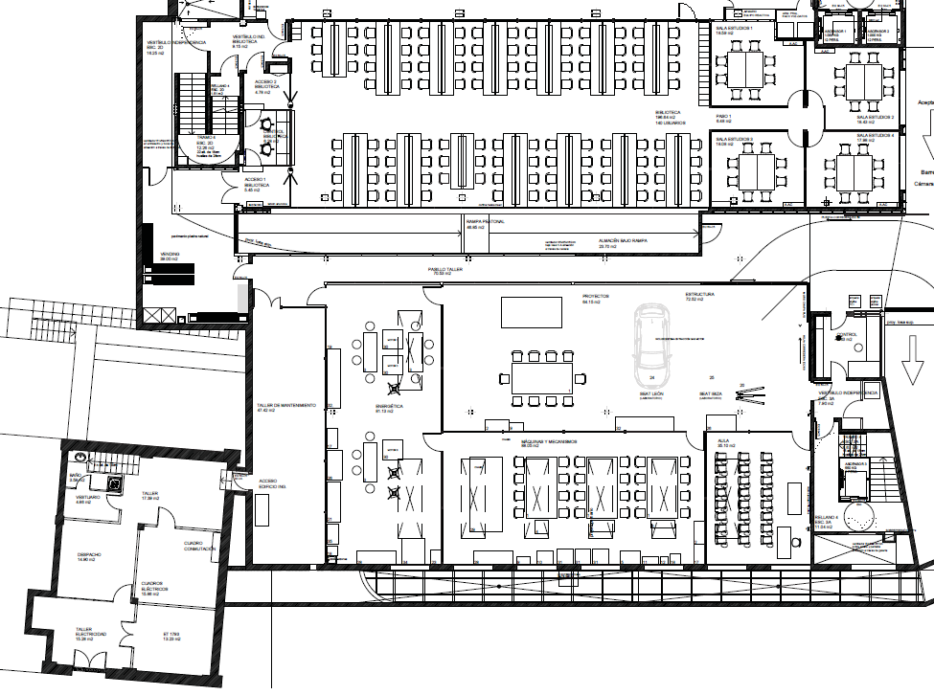
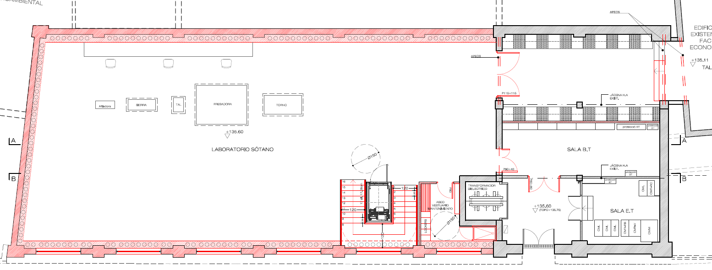
Integración de laboratorios
Unificación de laboratorios de investigación del departamento
EngiTech Research Lab
Unificación de laboratorios de docencia electromecánica
MechaTech Applied Lab
EcoElec Power Lab
TechLearn Room

Slide 25
Inversiones

Slide 26
Presupuesto
El proyecto de rehabilitación contempla el derribo de la totalidad de los elementos estructurales y de instalaciones de la nave central de la Planta Piloto, así como la rehabilitación integral de los despachos y laboratorios existentes en la planta baja incluyendo el actual taller mecánico.
En el sótano existente en la Planta Piloto solo se conserva el área de la escuela técnica y sus equipos, el resto se reforma íntegramente y se anexa la planta subterránea a excavar.
La edificación del entorno de la Planta Piloto y la planta perteneciente al Edificio Medioambiental se rehabilitan íntegramente.
El altillo sobre el actual laboratorio de planta baja de la Planta Piloto se elimina y su superficie se incorpora a la segunda planta de la Planta Piloto.
Calendario
Inicio: febrero 2024
Finalización: diciembre 2024

Slide 27
Presupuesto
Planta | Superficie construida (m2) | Cost
Planta subterránea (-1)
Planta Piloto | 111.45 | 167.175,00 €
Ampliación | 282,90 | 424.350,00 €
Planta baja
Planta Piloto | 386,87 | 502.831,00 €
Taller mecánico + Caldera | 138,45 | 179.985,00 €
Despachos | 118,25 | 153.725,00 €
Planta entresuelo
Planta Piloto | 73,21 | 95.173,00 €
Taller mecánico (altillo Sala de estudios) | 33,64 | 43.732,00 €
Planta primera
Planta Piloto | 386,87 | 502.931,00 €
Edificio Medioambiental | 163,14 | 212.082,00 €
Planta segunda
Ampliación | 112,89 | 180.624,00 €
APARATOS DE INVESTIGACIÓN (-1) |  | 489.741,00 €
Superficie 1.807,67 m2 | Coste 2.954.741 €

Slide 28
Motivaciones para colaborar
La principal motivación para colaborar en este patrocinio es el interés y la voluntad del empresariado de poner a disposición de la sociedad unos estudios y contenidos universitarios de primer orden a nivel europeo y de facilitar al sector productivo unos profesionales, el trabajo de los cuales tendrá, a corto plazo, una positiva influencia en la evolución de la economía del país.
Incrementar la oferta formativa
Mediante este patrocinio se ampliará el IQS y se reforzará su prestigio internacional, además de significar un nuevo impulso para la Universidad Ramon Llull.
Obtener el agradecimiento social
El deseo de los patrocinadores es poner a disposición de los estudiantes unas posibilidades formativas que disponen de unas grandes expectativas de futuro, determinará un reconocimiento social general de las empresas colaboradoras.
Por otra parte, de acuerdo con la Misión de IQS, los estudios serán impartidos de manera que los graduados ejerzan la profesión éticamente con valores personales, sociales, responsabilidad, espíritu de servicio y solidaridad.

Slide 29
Motivaciones para colaborar
Recibir el reconocimiento institucional
Todas las instituciones catalanas valoraran positivamente la colaboración en este patrocinio, entendiendo la positiva incidencia que tendrá en la economía el funcionamiento de las titulaciones de Ingeniería.
Impulsar la investigación científica
IQS llevará a cabo un ambicioso programa, avalado por la prestigiosa trayectoria histórica de IQS en este ámbito, em materia de investigación y desarrollo, aspectos que constituyen hoy en todo el mundo factores esenciales para la evolución de la industria y la economía.
Disponer de un eficaz instrumento de comunicación interna
La colaboración en esta iniciativa puede constituir también para la empresa o la entidad patrocinadora un eficaz instrumento de comunicación interna, que permita una mayor identificación de su personal con la política y los objetivos empresariales.
Acceder a un interesante conjunto de contrapartidas
El patrocinio implica todo un conjunto de contrapartidas, descritas seguidamente, que incrementaran la notoriedad y el prestigio social de la empresa colaboradora.

Slide 30



Miembro Fundador Mit-Spain Program:
Miembros de:
Contacta
Rosa Curt Santpera
Directora
Vía Augusta 390,
08017 Barcelona, Spain
Tel.:+34 932 672 006
rosa.curt@iqs.edu
www.iqs.edu
http://fundacion.iqs.es/
Colaboradores:

